Slide 1
6. Архитектура и классификация ЭС
6.1. Основные требования к ЭС
Бураченок Ирина Брониславовна
Notes:
Базы данных, знаний и экспертные системы
Бураченок Ирина Брониславовна
Центральная парадигма интеллектуальных технологий сегодня — это обработка знаний. Системы, ядром которых является база знаний или модель предметной области, описанная на языке сверхвысокого уровня, приближенном к естественному, называют интеллектуальными.

Slide 2
Экспертные системы - наиболее распространенный вид ИС
Экспертные системы (ЭС)
— это наиболее распространенный класс ИС, ориентированный на тиражирование опыта высококвалифицированных специалистов в областях, где качество принятия решений традиционно зависит от уровня экспертизы.
ЭС призваны заменить специалистов в конкретной предметной области, то есть позволить решить задачу без эксперта.
Бураченок Ирина Брониславовна
Notes:
Базы данных, знаний и экспертные системы
Бураченок Ирина Брониславовна
Наиболее распространенным видом ИС являются экспертные системы.
Экспертные системы (ЭС) — это наиболее распространенный класс ИС, ориентированный на тиражирование опыта высококвалифицированных специалистов в областях, где качество принятия решений традиционно зависит от уровня экспертизы, например таких, как медицина, юриспруденция, геология, экономика, военное дело и др.

Slide 3
Специфика ЭС
Специфика ЭС состоит в том, что они используют:
  механизм автоматического рассуждения (вывода);
  «слабые методы», такие как поиск или эвристики.
Бураченок Ирина Брониславовна
Notes:
Базы данных, знаний и экспертные системы
Бураченок Ирина Брониславовна
Специфика ЭС состоит в том, что они используют:
механизм автоматического рассуждения (вывода);
«слабые методы», такие как поиск или эвристики.

Slide 4
Основные требования к ЭС
использование знаний связанно с конкретной предметной областью;
приобретение знаний от эксперта;
определение реальной и достаточно сложной задачи;
наделение системы способностями эксперта.
Бураченок Ирина Брониславовна
Notes:
Базы данных, знаний и экспертные системы
Бураченок Ирина Брониславовна
Основными требованиями к ЭС являются:
использование знаний связанно с конкретной предметной областью;
приобретение знаний от эксперта;
определение реальной и достаточно сложной задачи;
наделение системы способностями эксперта.

Slide 5
Эксперты
Эксперты - это квалифицированные специалисты в своих областях деятельности - финансисты, экономисты, врачи, адвокаты и т.д., которые обладают общими качествами:
  имеют огромный багаж знаний о конкретной предметной области;
  имеют большой опыт работы в этой области;
  умеют точно сформулировать и правильно решить задачу.
Бураченок Ирина Брониславовна
Notes:
Базы данных, знаний и экспертные системы
Бураченок Ирина Брониславовна
Эксперты - это квалифицированные специалисты в своих областях деятельности - финансисты, экономисты, врачи, адвокаты и т.д., которые обладают общими качествами:
имеют огромный багаж знаний о конкретной предметной области;
имеют большой опыт работы в этой области;
умеют точно сформулировать и правильно решить задачу.
ЭС призваны заменить специалистов в конкретной предметной области, то есть позволить решить задачу без эксперта.

Slide 6
6. Архитектура и классификация ЭС
6.2. Типовая структура экспертных систем
Бураченок Ирина Брониславовна
Notes:
Базы данных, знаний и экспертные системы
Бураченок Ирина Брониславовна
Главное отличие ИС и ЭС от других программных средств — это наличие базы знаний (БЗ), в которой знания хранятся в форме, понятной специалистам предметной области, и могут быть изменены и дополнены также в понятной форме.

Slide 7
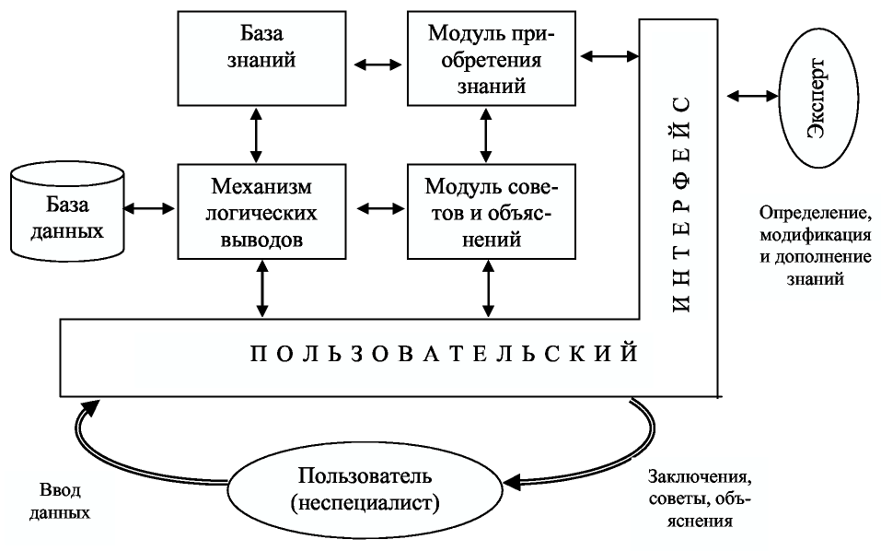
Бураченок Ирина Брониславовна
Notes:
Базы данных, знаний и экспертные системы
Бураченок Ирина Брониславовна
Для успешного выполнения функций, возлагаемых на ЭС, необходимы:
механизм представления знаний о конкретной предметной области и управления ими (БД и БЗ);
механизм, который на основании имеющихся в БЗ знаний способен делать выводы;
интерфейс для получения и модификации знаний эксперта, а также для правильной передачи ответов пользователю (пользовательский интерфейс);
механизм получения знаний от эксперта, поддержки БЗ и при необходимости ее дополнения (модуль приобретения знаний);
механизм, который не только способен давать заключения, но и представлять различные комментарии к этому заключению и объяснять его мотивы (модуль советов и разъяснений).

Slide 8
Необходимы элементы ЭС
механизм представления знаний о конкретной предметной области и управления ими (БД и БЗ);
механизм, который на основании имеющихся в БЗ знаний способен делать выводы;
интерфейс для получения и модификации знаний эксперта, а также для правильной передачи ответов пользователю (пользовательский интерфейс);
механизм получения знаний от эксперта, поддержки БЗ и при необходимости ее дополнения (модуль приобретения знаний);
механизм, который не только способен давать заключения, но и представлять различные комментарии к этому заключению и объяснять его мотивы (модуль советов и разъяснений).
Бураченок Ирина Брониславовна
Notes:
Базы данных, знаний и экспертные системы
Бураченок Ирина Брониславовна
Для успешного выполнения функций, возлагаемых на ЭС, необходимы:
механизм представления знаний о конкретной предметной области и управления ими (БД и БЗ);
механизм, который на основании имеющихся в БЗ знаний способен делать выводы;
интерфейс для получения и модификации знаний эксперта, а также для правильной передачи ответов пользователю (пользовательский интерфейс);
механизм получения знаний от эксперта, поддержки БЗ и при необходимости ее дополнения (модуль приобретения знаний);
механизм, который не только способен давать заключения, но и представлять различные комментарии к этому заключению и объяснять его мотивы (модуль советов и разъяснений).

Slide 9
Классификация интерфейсов ЭС
Интерфейсы ЭС, предназначенные для работы в различных предметных областях, делятся на:
интерфейсы пользователей;
интерфейсы специалистов по ЭС (СЭС) и экспертов;
коммуникационные интерфейсы.
Бураченок Ирина Брониславовна

Slide 10
Перечень основных интерфейсов пользователей:
взаимодействие с системой по принципу «меню» (простого, иерархического, контекстного);
многооконный интерфейс, дающий возможность пользователю одновременно работать с разнородной информацией;
графический интерфейс, построенный на основе использования условных изображений объектов и процессов на экране;
диалог пользователя с системой на естественном проблемно-ориентированном языке;
генератор отчетов, позволяющий пользователю выбрать нужную форму выходных данных из определенного набора форм.
Бураченок Ирина Брониславовна

Slide 11
Интерфейсы специалистов по ЭС и экспертов:
Все интерфейсы пользователей.
Языки программирования высокого уровня, такие как Фортран, Кобол, Бейсик, Паскаль, Си и др.
Языки описания знаний и программирования в среде БЗ (языки искусственного интеллекта).
Бураченок Ирина Брониславовна

Slide 12
Коммуникационные интерфейсы
обеспечивают экспорт/импорт данных из ЭС в другие прикладные информационные системы и компьютерные сети.
Бураченок Ирина Брониславовна

Slide 13
Языки баз знаний
В зависимости от модели представления знаний в БЗ используются следующие языки:
LISP - язык, в котором данные и программы представлены в виде взаимосвязанных списков, что позволяет реализовать большое количество несложных ЭС. Начиная с первых ЭС и до настоящего времени LISP применяется в половине разрабатываемых в мире ЭС;
PROLOG - логический язык программирования, поддерживающий модели базы знаний на основе формальной логики. Объявлен одним из основных языков искусственного интеллекта в японском проекте ЭВМ 5-го поколения;
PS - язык, поддерживающий базы знаний на основе продукционных моделей;
FRL - язык, поддерживающий базы знаний на основе фреймовых моделей.
Бураченок Ирина Брониславовна

Slide 14
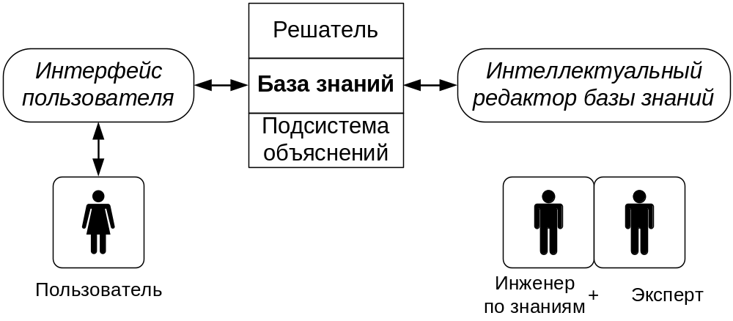
Структура экспертной системы
Бураченок Ирина Брониславовна
Notes:
Базы данных, знаний и экспертные системы
Бураченок Ирина Брониславовна
Обобщенная структура экспертной системы представлена на рисунке. Следует учесть, что реальные ЭС могут иметь более сложную структуру, однако блоки, изображенные на рисунке, непременно присутствуют в любой действительно экспертной системе, поскольку представляют собой стандарт де-факто структуры современной ЭС.

Slide 15
Важность механизма объяснений в составе ЭС
без него пользователю трудно будет понять заключение, полученное при консультации или решении какого-либо вопроса;
этот механизм важен для эксперта, он позволяет определить, как работает система и выяснить, как используются предоставленные им знания.
Бураченок Ирина Брониславовна
Notes:
Базы данных, знаний и экспертные системы
Бураченок Ирина Брониславовна
Следует особо подчеркнуть важность механизма объяснений в составе ЭС:
без него пользователю трудно будет понять заключение, полученное при консультации или решении какого-либо вопроса;
этот механизм важен для эксперта, он позволяет определить, как работает система и выяснить, как используются предоставленные им знания.

Slide 16
Процесс функционирования ЭС
пользователь, желающий получить необходимую информацию, через пользовательский интерфейс посылает запрос к ЭС;
решатель, пользуясь базой знаний, генерирует и выдает пользователю подходящую рекомендацию, объясняя ход своих рассуждений при помощи подсистемы объяснений.
Бураченок Ирина Брониславовна
Notes:
Базы данных, знаний и экспертные системы
Бураченок Ирина Брониславовна
В целом процесс функционирования ЭС можно представить следующим образом:
пользователь, желающий получить необходимую информацию, через пользовательский интерфейс посылает запрос к ЭС;
решатель, пользуясь базой знаний, генерирует и выдает пользователю подходящую рекомендацию, объясняя ход своих рассуждений при помощи подсистемы объяснений.

Slide 17
Основные термины в области разработки ЭС
Пользователь — специалист предметной области, для которого предназначена система. Обычно его квалификация недостаточно высока и поэтому он нуждается в помощи и поддержке своей деятельности со стороны ЭС.
Бураченок Ирина Брониславовна
Notes:
Базы данных, знаний и экспертные системы
Бураченок Ирина Брониславовна
Так как терминология в области разработки ЭС постоянно модифицируется, определим основные термины:
Пользователь — специалист предметной области, для которого предназначена система. Обычно его квалификация недостаточно высока и поэтому он нуждается в помощи и поддержке своей деятельности со стороны ЭС.

Slide 18
Основные термины в области разработки ЭС
Инженер по знаниям — специалист в области искусственного интеллекта, выступающий в роли промежуточного буфера между экспертом и базой знаний. Синонимы: когнитолог, инженер-интерпретатор, аналитик.
Бураченок Ирина Брониславовна
Notes:
Базы данных, знаний и экспертные системы
Бураченок Ирина Брониславовна
Инженер по знаниям — специалист в области искусственного интеллекта, выступающий в роли промежуточного буфера между экспертом и базой знаний. Синонимы: когнитолог, инженер-интерпретатор, аналитик.

Slide 19
Основные термины в области разработки ЭС
Интерфейс пользователя — комплекс программ, реализующих диалог пользователя с ЭС как на стадии ввода информации, так и при получении результатов.
Бураченок Ирина Брониславовна
Notes:
Базы данных, знаний и экспертные системы
Бураченок Ирина Брониславовна
Интерфейс пользователя — комплекс программ, реализующих диалог пользователя с ЭС как на стадии ввода информации, так и при получении результатов.

Slide 20
Основные термины в области разработки ЭС
База знаний (БЗ) — ядро ЭС, совокупность знаний предметной области, записанная на машинный носитель в форме, понятной эксперту и пользователю (обычно на некотором языке, приближенном к естественному).
Параллельно такому "человеческому" представлению существует БЗ во внутреннем "машинном" представлении.
Бураченок Ирина Брониславовна
Notes:
Базы данных, знаний и экспертные системы
Бураченок Ирина Брониславовна
База знаний (БЗ) — ядро ЭС, совокупность знаний предметной области, записанная на машинный носитель в форме, понятной эксперту и пользователю (обычно на некотором языке, приближенном к естественному). Параллельно такому "человеческому" представлению существует БЗ во внутреннем "машинном" представлении.

Slide 21
Основные термины в области разработки ЭС
Решатель — программа, моделирующая ход рассуждений эксперта на основании знаний, имеющихся в БЗ.
Синонимы: дедуктивная машина, машина вывода, блок логического вывода.
Бураченок Ирина Брониславовна
Notes:
Базы данных, знаний и экспертные системы
Бураченок Ирина Брониславовна
Решатель — программа, моделирующая ход рассуждений эксперта на основании знаний, имеющихся в БЗ. Синонимы: дедуктивная машина, машина вывода, блок логического вывода.

Slide 22
Основные термины в области разработки ЭС
Подсистема объяснений — программа, позволяющая пользователю получить ответы на вопросы: "Как была получена та или иная рекомендация?" и "Почему система приняла такое решение? "
  Ответ на вопрос "как" — это трассировка всего процесса получения решения с указанием использованных фрагментов БЗ, т. е. всех шагов цепи умозаключений.
  Ответ на вопрос "почему" — ссылка на умозаключение, непосредственно предшествовавшее полученному решению, т. е. отход на один шаг назад.
Бураченок Ирина Брониславовна
Notes:
Базы данных, знаний и экспертные системы
Бураченок Ирина Брониславовна
Подсистема объяснений — программа, позволяющая пользователю получить ответы на вопросы: "Как была получена та или иная рекомендация?" и "Почему система приняла такое решение?" Ответ на вопрос "как" — это трассировка всего процесса получения решения с указанием использованных фрагментов БЗ, т. е. всех шагов цепи умозаключений. Ответ на вопрос "почему" — ссылка на умозаключение, непосредственно предшествовавшее полученному решению, т. е. отход на один шаг назад. Развитые подсистемы объяснений поддерживают и другие типы вопросов.

Slide 23
Основные термины в области разработки ЭС
Интеллектуальный редактор БЗ — программа, представляющая инженеру по знаниям возможность создавать БЗ в диалоговом режиме. Включает в себя систему вложенных меню, шаблонов языка представления знаний, подсказок ("help" — режим) и других сервисных средств, облегчающих работу с базой.
Бураченок Ирина Брониславовна
Notes:
Базы данных, знаний и экспертные системы
Бураченок Ирина Брониславовна
Интеллектуальный редактор БЗ — программа, представляющая инженеру по знаниям возможность создавать БЗ в диалоговом режиме. Включает в себя систему вложенных меню, шаблонов языка представления знаний, подсказок ("help" — режим) и других сервисных средств, облегчающих работу с базой.

Slide 24
6. Архитектура и классификация ЭС
6.3. Классификация экспертных систем
Бураченок Ирина Брониславовна
Notes:
Базы данных, знаний и экспертные системы
Бураченок Ирина Брониславовна
Существуют различные подходы к классификации экспертных систем, т. к. класс ЭС сегодня объединяет несколько тысяч различных программных комплексов, которые можно классифицировать по десятку критериев.

Slide 25
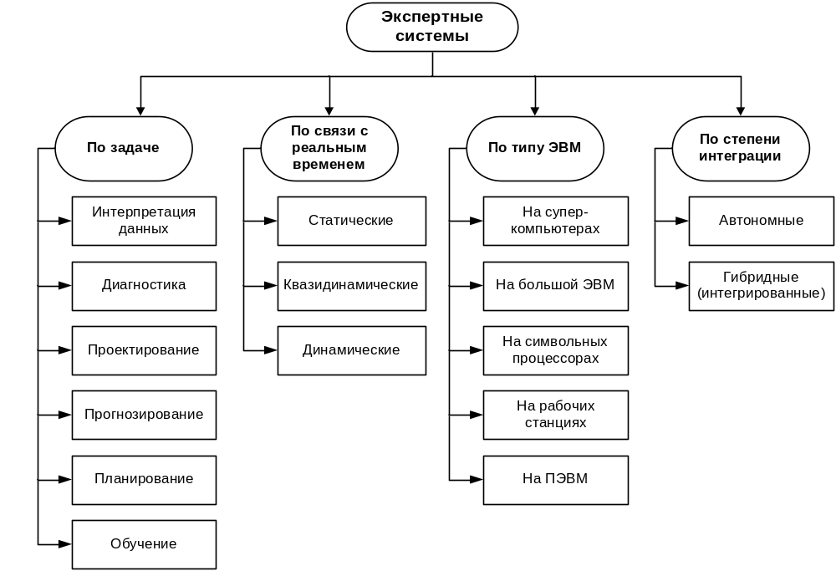
Бураченок Ирина Брониславовна
Notes:
Базы данных, знаний и экспертные системы
Бураченок Ирина Брониславовна
Полезными могут оказаться классификации, представленные на рисунке

Slide 26
6.3. Классификация экспертных систем
6.3.1. Классификация
по решаемой задаче
Бураченок Ирина Брониславовна
Notes:
Базы данных, знаний и экспертные системы
Бураченок Ирина Брониславовна
Существуют различные подходы к классификации экспертных систем, т. к. класс ЭС сегодня объединяет несколько тысяч различных программных комплексов, которые можно классифицировать по десятку критериев.

Slide 27
Интерпретация данных
Под интерпретацией понимается процесс определения смысла данных, результаты которого должны быть согласованными и корректными.
Например:
  обнаружение и идентификация различных типов океанских судов по результатам аэрокосмического сканирования — SIAP;
  определение основных свойств личности по результатам психодиагностического тестирования в системах АВТАНТЕСТ и МИКРОЛЮШЕР и др.
Бураченок Ирина Брониславовна
Notes:
Базы данных, знаний и экспертные системы
Бураченок Ирина Брониславовна
Традиционно ЭС решают следующие классы задач:
Интерпретация данных. Это одна из традиционных задач для экспертных систем. Под интерпретацией понимается процесс определения смысла данных, результаты которого должны быть согласованными и корректными. Обычно предусматривается многовариантный анализ данных.
Например, обнаружение и идентификация различных типов океанских судов по результатам аэрокосмического сканирования — SIAP; определение основных свойств личности по результатам психодиагностического тестирования в системах АВТАНТЕСТ и МИКРОЛЮШЕР и др.

Slide 28
Диагностика
Под диагностикой понимается процесс соотнесения объекта с некоторым классом объектов и/или обнаружение неисправности в некоторой системе. Неисправность — это отклонение от нормы.
Например:
  диагностика и терапия сужения коронарных сосудов — ANGY;
  диагностика ошибок в аппаратуре и математическом обеспечении ЭВМ — система CRIB и др.
Бураченок Ирина Брониславовна
Notes:
Базы данных, знаний и экспертные системы
Бураченок Ирина Брониславовна
Диагностика. Под диагностикой понимается процесс соотнесения объекта с некоторым классом объектов и/или обнаружение неисправности в некоторой системе. Неисправность — это отклонение от нормы. Такая трактовка позволяет с единых теоретических позиций рассматривать и неисправность оборудования в технических системах, и заболевания живых организмов, и всевозможные природные аномалии. Важной спецификой является здесь необходимость понимания функциональной структуры ("анатомии") диагностирующей системы.
Например: диагностика и терапия сужения коронарных сосудов — ANGY; диагностика ошибок в аппаратуре и математическом обеспечении ЭВМ — система CRIB и др.

Slide 29
Мониторинг
Непрерывная интерпретация данных в реальном масштабе времени и сигнализация о выходе тех или иных параметров за допустимые пределы. Главные проблемы:
  "пропуск" тревожной ситуации;
  инверсная задача "ложного" срабатывания.
Например:
  контроль за работой электростанций СПРИНТ;
  помощь диспетчерам атомного реактора — REACTOR;
  контроль аварийных датчиков на химическом заводе — FALCON и др.
Бураченок Ирина Брониславовна
Notes:
Базы данных, знаний и экспертные системы
Бураченок Ирина Брониславовна
Мониторинг. Основная задача мониторинга — непрерывная интерпретация данных в реальном масштабе времени и сигнализация о выходе тех или иных параметров за допустимые пределы. Главные проблемы — "пропуск" тревожной ситуации и инверсная задача "ложного" срабатывания. Сложность этих проблем в размытости симптомов тревожных ситуаций и необходимость учета временного контекста.
Например: контроль за работой электростанций СПРИНТ, помощь диспетчерам атомного реактора — REACTOR; контроль аварийных датчиков на химическом заводе — FALCON и др.

Slide 30
Проектирование
Подготовка спецификаций на создание "объектов" с заранее определенными свойствами. Под спецификацией понимается весь набор необходимых документов — чертеж, пояснительная записка и т. д.
Например:
  проектирование конфигураций ЭВМ VAX — 11/780 в системе XCON (или R1);
  проектирование БИС — CADHELP;
  синтез электрических цепей — SYN и др.
Бураченок Ирина Брониславовна
Notes:
Базы данных, знаний и экспертные системы
Бураченок Ирина Брониславовна
Проектирование. Проектирование состоит в подготовке спецификаций на создание "объектов" с заранее определенными свойствами. Под спецификацией понимается весь набор необходимых документов — чертеж, пояснительная записка и т. д. Основные проблемы здесь — получение четкого структурного описания знаний об объекте и проблема "следа". Для организации эффективного проектирования и, в еще большей степени, перепроектирования необходимо формировать не только сами проектные решения, но и мотивы их принятия. Таким образом, в задачах проектирования тесно связываются два основных процесса, выполняемых в рамках соответствующей ЭС: процесс вывода решения и процесс объяснения.
Например: проектирование конфигураций ЭВМ VAX — 11/780 в системе XCON (или R1), проектирование БИС — CADHELP; синтез электрических цепей — SYN и др.

Slide 31
Прогнозирование
Позволяет предсказывать последствия некоторых событий или явлений на основании анализа имеющихся данных. Прогнозирующие системы логически выводят вероятные следствия из заданных ситуаций.
Например:
  предсказание погоды — система WILLARD;
  оценки будущего урожая — PLANT;
  прогнозы в экономике — ECON и др.
Бураченок Ирина Брониславовна
Notes:
Базы данных, знаний и экспертные системы
Бураченок Ирина Брониславовна
Прогнозирование. Прогнозирование позволяет предсказывать последствия некоторых событий или явлений на основании анализа имеющихся данных. Прогнозирующие системы логически выводят вероятные следствия из заданных ситуаций. В прогнозирующей системе обычно используется параметрическая динамическая модель, в которой значения параметров "подгоняются" под заданную ситуацию. Выводимые из этой модели следствия составляют основу для прогнозов с вероятностными оценками.
Например: предсказание погоды — система WILLARD; оценки будущего урожая — PLANT; прогнозы в экономике — ECON и др.

Slide 32
Планирование
Нахождение планов действий, относящихся к объектам, способным выполнять некоторые функции. В таких ЭС используются модели поведения реальных объектов с тем, чтобы логически вывести последствия планируемой деятельности.
Например:
  планирование поведения робота — STRIPS;
  планирование промышленных заказов — ISIS;
  планирование эксперимента — MOLGEN и др.
Бураченок Ирина Брониславовна
Notes:
Базы данных, знаний и экспертные системы
Бураченок Ирина Брониславовна
Планирование. Под планированием понимается нахождение планов действий, относящихся к объектам, способным выполнять некоторые функции. В таких ЭС используются модели поведения реальных объектов с тем, чтобы логически вывести последствия планируемой деятельности.
Например: планирование поведения робота — STRIPS; планирование промышленных заказов — ISIS; планирование эксперимента — MOLGEN и др.

Slide 33
Обучение
Использование компьютера для обучения какой-то дисциплине или предмету.
Системы обучения:
  диагностируют ошибки при изучении дисциплины,
  подсказывают правильные решения,
  аккумулируют знания о гипотетическом "ученике" и его характерных ошибках,
  способны диагностировать слабости в познаниях обучаемых и находить соответствующие средства для их ликвидации,
  планируют акт общения с учеником в зависимости от успехов ученика с целью передачи знаний.
Например:
  обучение языку программирования LISP в системе "Учитель LISP";
  система PROUST — обучение языку Паскаль и др.
Бураченок Ирина Брониславовна
Notes:
Базы данных, знаний и экспертные системы
Бураченок Ирина Брониславовна
Обучение. Под обучением понимается использование компьютера для обучения какой-то дисциплине или предмету. Системы обучения диагностируют ошибки при изучении какой-либо дисциплины с помощью ЭВМ и подсказывают правильные решения. Они аккумулируют знания о гипотетическом "ученике" и его характерных ошибках, затем в работе они способны диагностировать слабости в познаниях обучаемых и находить соответствующие средства для их ликвидации. Кроме того, они планируют акт общения с учеником в зависимости от успехов ученика с целью передачи знаний.
Например: обучение языку программирования LISP в системе "Учитель LISP"; система PROUST — обучение языку Паскаль и др.

Slide 34
Управление
Под управлением понимается функция организованной системы, поддерживающая определенный режим деятельности. Такого рода ЭС осуществляют управление поведением сложных систем в соответствии с заданными спецификациями.
Например:
  помощь в управлении газовой котельной — GAS;
  управление системой календарного планирования Project Assistant и др.
Бураченок Ирина Брониславовна
Notes:
Базы данных, знаний и экспертные системы
Бураченок Ирина Брониславовна
Управление. Под управлением понимается функция организованной системы, поддерживающая определенный режим деятельности. Такого рода ЭС осуществляют управление поведением сложных систем в соответствии с заданными спецификациями.
Например: помощь в управлении газовой котельной — GAS; управление системой календарного планирования Project Assistant и др.

Slide 35
Поддержка принятия решений
Совокупность процедур, обеспечивающая принимающего решения индивидуума необходимой информацией и рекомендациями, облегчающими процесс принятия решения. Эти ЭС помогают специалистам выбрать и/или сформировать нужную альтернативу среди множества выборов при принятии ответственных решений.
Например:
  выбор стратегии выхода фирмы из кризисной
  ситуации — CRYSIS;
  помощь в выборе страховой компании или
  инвестора — CHOICE и др.
Бураченок Ирина Брониславовна
Notes:
Базы данных, знаний и экспертные системы
Бураченок Ирина Брониславовна
Поддержка принятия решений. Поддержка принятия решения — это совокупность процедур, обеспечивающая принимающего решения индивидуума необходимой информацией и рекомендациями, облегчающими процесс принятия решения. Эти ЭС помогают специалистам выбрать и/или сформировать нужную альтернативу среди множества выборов при принятии ответственных решений.
Например: выбор стратегии выхода фирмы из кризисной ситуации — CRYSIS; помощь в выборе страховой компании или инвестора — CHOICE и др.

Slide 36
Все системы, основанные на знаниях, можно подразделить на:
Системы, решающие задачи анализа.
Задачами анализа являются:
  интерпретация данных,
  диагностика,
  поддержка принятия решения;
Системы, решающие задачи синтеза.
Задачами синтеза являются:
  проектирование,
  планирование,
  управление.
Комбинированные:
  обучение,
  мониторинг,
  прогнозирование.
Бураченок Ирина Брониславовна
Notes:
Базы данных, знаний и экспертные системы
Бураченок Ирина Брониславовна
В общем случае все системы, основанные на знаниях, можно подразделить на системы, решающие задачи анализа и на системы, решающие задачи синтеза. Основное отличие задач анализа от задач синтеза заключается в том, что если в задачах анализа множество решений может быть перечислено и включено в систему, то в задачах синтеза множество решений потенциально не ограничено и строится из решений компонентов или подпроблем. Задачами анализа являются: интерпретация данных, диагностика, поддержка принятия решения; к задачам синтеза относятся проектирование, планирование, управление. Комбинированные: обучение, мониторинг, прогнозирование.

Slide 37
6.3. Классификация экспертных систем
6.3.2. Классификация
по связи с реальным временем
Бураченок Ирина Брониславовна
Notes:
Базы данных, знаний и экспертные системы
Бураченок Ирина Брониславовна

Slide 38
Статические ЭС
Разрабатываются в предметных областях, в которых база знаний и интерпретируемые данные не меняются во времени. Они стабильны.
Пример:
  диагностика неисправностей в автомобиле.
Бураченок Ирина Брониславовна
Notes:
Базы данных, знаний и экспертные системы
Бураченок Ирина Брониславовна
Статические ЭС разрабатываются в предметных областях, в которых база знаний и интерпретируемые данные не меняются во времени. Они стабильны.
Пример: диагностика неисправностей в автомобиле.

Slide 39
Квазидинамические ЭС
Интерпретируют ситуацию, которая меняется с некоторым фиксированным интервалом времени.
Пример:
  микробиологические ЭС, в которых снимаются лабораторные измерения с технологического процесса один раз в 4—5 часов и анализируется динамика полученных показателей по отношению к предыдущему измерению.
Бураченок Ирина Брониславовна
Notes:
Базы данных, знаний и экспертные системы
Бураченок Ирина Брониславовна
Квазидинамические ЭС интерпретируют ситуацию, которая меняется с некоторым фиксированным интервалом времени.
Пример: микробиологические ЭС, в которых снимаются лабораторные измерения с технологического процесса один раз в 4—5 часов (производство лизина, например) и анализируется динамика полученных показателей по отношению к предыдущему измерению.

Slide 40
Динамические ЭС
Работают в сопряжении с датчиками объектов в режиме реального времени с непрерывной интерпретацией поступающих в систему данных.
Пример:
  управление гибкими производственными комплексами,
  мониторинг в реанимационных палатах.
Бураченок Ирина Брониславовна
Notes:
Базы данных, знаний и экспертные системы
Бураченок Ирина Брониславовна
Динамические ЭС работают в сопряжении с датчиками объектов в режиме реального времени с непрерывной интерпретацией поступающих в систему данных.
Пример: управление гибкими производственными комплексами, мониторинг в реанимационных палатах.

Slide 41
6.3. Классификация экспертных систем
6.3.3. Классификация
по типу ЭВМ
Бураченок Ирина Брониславовна
Notes:
Базы данных, знаний и экспертные системы
Бураченок Ирина Брониславовна

Slide 42
На сегодняшний день существуют:
ЭС для уникальных стратегически важных задач на суперЭВМ (Эльбрус, CRAY, CONVEX и др.);
ЭС на ЭВМ средней производительности (mainframe);
ЭС на символьных процессорах и рабочих станциях (SUN, Silicon Graphics, APOLLO);
ЭС на персональных компьютерах (IBM-совместимые, Macintosh).
Бураченок Ирина Брониславовна
Notes:
Базы данных, знаний и экспертные системы
Бураченок Ирина Брониславовна
На сегодняшний день существуют:
ЭС для уникальных стратегически важных задач на суперЭВМ (Эльбрус, CRAY, CONVEX и др.);
ЭС на ЭВМ средней производительности (mainframe);
ЭС на символьных процессорах и рабочих станциях (SUN, Silicon Graphics, APOLLO);
ЭС на персональных компьютерах (IBM-совместимые, Macintosh).

Slide 43
6.3. Классификация экспертных систем
6.3.4. Классификация
по степени интеграции
с другими программами
Бураченок Ирина Брониславовна
Notes:
Базы данных, знаний и экспертные системы
Бураченок Ирина Брониславовна

Slide 44
Автономные ЭС
Работают непосредственно в режиме консультаций с пользователем для специфически "экспертных" задач, для решения которых не требуется привлекать традиционные методы обработки данных (расчеты, моделирование и т. д.).
Бураченок Ирина Брониславовна
Notes:
Базы данных, знаний и экспертные системы
Бураченок Ирина Брониславовна
Автономные ЭС работают непосредственно в режиме консультаций с пользователем для специфически "экспертных" задач, для решения которых не требуется привлекать традиционные методы обработки данных (расчеты, моделирование и т. д.).

Slide 45
Гибридные ЭС
Представляют программный комплекс, агрегирующий стандартные пакеты прикладных программ (например, математическую статистику, линейное программирование или системы управления базами данных) и средства манипулирования знаниями.
Это может быть интеллектуальная надстройка над пакетами прикладных программ или интегрированная среда для решения сложной задачи с элементами экспертных знаний.
Бураченок Ирина Брониславовна
Notes:
Базы данных, знаний и экспертные системы
Бураченок Ирина Брониславовна
Гибридные ЭС представляют программный комплекс, агрегирующий стандартные пакеты прикладных программ (например, математическую статистику, линейное программирование или системы управления базами данных) и средства манипулирования знаниями. Это может быть интеллектуальная надстройка над ППП (пакетами прикладных программ) или интегрированная среда для решения сложной задачи с элементами экспертных знаний.
Несмотря на внешнюю привлекательность гибридного подхода следует отметить, что разработка таких систем являет собой задачу на порядок более сложную, чем разработка автономной ЭС. Стыковка не просто разных пакетов, а различных методологий (что происходит в гибридных системах) порождает целый комплекс теоретических и практических трудностей.

Slide 46
6. Архитектура и классификация ЭС
6.4. Альтернативный метод классификации
Бураченок Ирина Брониславовна
Notes:
Базы данных, знаний и экспертные системы
Бураченок Ирина Брониславовна
Множество исследователей отмечали наличие ряда существенных недостатков в приведенной классификации. Некоторые из категорий в ней перекрываются или включают друг друга. Например, категорию системы планирования в этой классификации вполне можно рассматривать как составную часть категории системы проектирования, поскольку планирование можно трактовать как проектирование последовательности операций. Кленси также задался вопросом: "Является ли автоматизация программирования проблемой планирования или проектирования!" . Совершенно очевидно, что подобное замечание можно высказать и по отношению к таким категориям, как диагностические системы, системы мониторинга, системы оказания помощи при ремонте и обучающие системы.

Slide 47
Альтернативный метод классификации Clancey
Кленси предложил альтернативный метод классификации, взяв за основу набор родовых (generic) операций, выполняемых в рассматриваемых системах.
Он предложил поставить во главу угла те виды операций, которые выполняются по отношению к реальной обслуживаемой системе (механической, биологической или электрической).
Бураченок Ирина Брониславовна
Notes:
Базы данных, знаний и экспертные системы
Бураченок Ирина Брониславовна
Кленси предложил альтернативный метод классификации, взяв за основу набор родовых (generic) операций, выполняемых в рассматриваемых системах. Вместо того чтобы пытаться разделить анализируемые программы решения проблем по признакам особенностей тех проблем, на решение которых они ориентированы, он предложил поставить во главу угла те виды операций, которые выполняются по отношению к реальной обслуживаемой системе (механической, биологической или электрической).

Slide 48
Виды операций
синтетические операции, результатом которых является изменение структуры (конструкции) системы,
аналитические операции, которые интерпретируют характеристики и свойства системы, не изменяя ее как таковую.
Бураченок Ирина Брониславовна
Notes:
Базы данных, знаний и экспертные системы
Бураченок Ирина Брониславовна
Кленси предложил разделять синтетические операции, результатом которых является изменение структуры (конструкции) системы, и аналитические операции, которые интерпретируют характеристики и свойства системы, не изменяя ее как таковую.

Slide 49
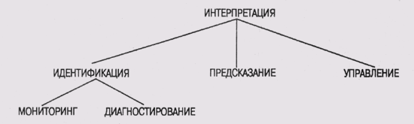
Иерархия родовых аналитических операции
Бураченок Ирина Брониславовна
Notes:
Базы данных, знаний и экспертные системы
Бураченок Ирина Брониславовна
Эта обобщенная концепция может быть конкретизирована, в результате чего построена иерархическая схема видов операций, выполнение которых может быть затребовано от программы. На рисунках представлены такие иерархические схемы для аналитических и синтетических операций.
На рис. 1 показано, как различные виды операции Интерпретация соотносятся с понятием система. Операция Идентификация позволит выяснить, с системой какого типа мы имеем дело, используя в качестве объекта анализа пары сигналов "стимул/реакция". Если обслуживаемая система является системой управления, то операция Предсказание предоставит нам информацию о том, каких выходных сигналов (проявлений поведения системы) следует ожидать для определенного класса входных сигналов. Операция Управление, опираясь на известные характеристики системы, определяет, какие стимулы (входные сигналы) следует подать на ее вход, чтобы получить желаемую реакцию. Таким образом, три указанные разновидности операции Интерпретация перекрывают все возможные варианты неопределенности любого из членов множества {вход, выход, сиcтема} при известных двух других. Для систем, в которых существует неисправность, можно провести дальнейшую конкретизацию операции Идентификация. Операция Мониторинг определяет наличие отклонений в поведении, а операция Диагностирование выявляет причины этих отклонений.

Slide 50
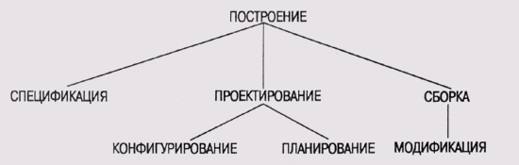
Иерархия родовых синтетических операции
Бураченок Ирина Брониславовна
Notes:
Базы данных, знаний и экспертные системы
Бураченок Ирина Брониславовна
Как показано на рис. 2, есть три варианта конкретизации операции Построение. Операция Спецификация задает ограничения, которым должна удовлетворять синтезируемая система. Операция Проектирование формирует структурную организацию компонентов, которая удовлетворяет заданным ограничениям, а операция Сборка реализует спроектированную систему, собирая воедино отдельные ее компоненты. Операция Проектирование, в свою очередь, разделяется на операции Конфигурирование (формирование структуры системы) и Планирование (формирование последовательности действий по созданию системы с заданной структурой).

Slide 51
Соотношение классификации ЭС с иерархической схемой операций Clancey
Кленси относит интерпретацию к родовым операциям, таким образом, задача интерпретации "накрывает" любые другие задачи, в том или ином виде выполняющие описание обслуживаемой системы.
Выделенные в первой классификации задачи (категории экспертных систем) предсказание и управление теперь превращаются в разновидность задачи интерпретация.
Бураченок Ирина Брониславовна
Notes:
Базы данных, знаний и экспертные системы
Бураченок Ирина Брониславовна
Теперь посмотрим, как соотносится описанная ранее классификация экспертных систем с предложенной Кленси иерархической схемой операций.
Кленси относит интерпретацию к родовым операциям, таким образом, задача интерпретации "накрывает" любые другие задачи, в том или ином виде выполняющие описание обслуживаемой системы. В частности, выделенные в первой классификации задачи (категории экспертных систем) предсказание и управление теперь превращаются в разновидность задачи интерпретация.

Slide 52
Соотношение классификации ЭС с иерархической схемой операций Clancey
Мониторинг и диагноз становятся вариантами задачи идентификации, которая, в свою очередь, является разновидностью задачи интерпретации. Задачу наладка можно включить в задачу диагноз, хотя частично она включает и задачу модификация (чтобы привести обслуживаемую систему в режим нормальной работы).
Бураченок Ирина Брониславовна
Notes:
Базы данных, знаний и экспертные системы
Бураченок Ирина Брониславовна
Мониторинг и диагноз становятся вариантами задачи идентификации, которая, в свою очередь, является разновидностью задачи интерпретации. Задачу наладка можно включить в задачу диагноз, хотя частично она включает и задачу модификация (чтобы привести обслуживаемую систему в режим нормальной работы).

Slide 53
Соотношение классификации ЭС с иерархической схемой операций Clancey
Проектирование остается базовой категорией, а обучение "поглощается" задачей модификация, так же, как и ремонт. Задача планирование превращается в один из вариантов задачи проектирование.
Бураченок Ирина Брониславовна
Notes:
Базы данных, знаний и экспертные системы
Бураченок Ирина Брониславовна
Проектирование остается базовой категорией, а обучение "поглощается" задачей модификация, так же, как и ремонт. Задача планирование превращается в один из вариантов задачи проектирование.

Slide 54
Заключение
Иметь возможность отобразить множество методов решения проблем на множество задач. Тогда можно было бы сказать, какой из методов наиболее приемлем для любой заданной задачи.
Бураченок Ирина Брониславовна
Notes:
Базы данных, знаний и экспертные системы
Бураченок Ирина Брониславовна
То внимание, которое мы уделяем вопросам классификации, объясняется не только любовью к отвлеченным теоретическим рассуждениям. В идеале мы стремимся к тому, чтобы иметь возможность отобразить множество методов решения проблем на множество задач. Тогда можно было бы сказать, какой из методов наиболее приемлем для любой заданной задачи.

